Slide 1
TD en équipe : réseau de neurones profonds

Slide 2
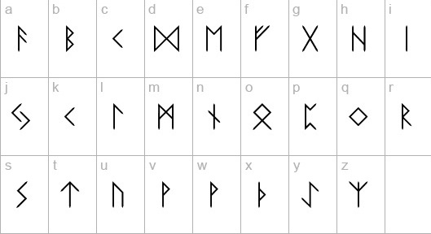
F.U.Th.A.R.K. : exemples de runes germaniques simplifiées

Slide 3
L’objectif du TD en équipe est de construire un réseau de neurone capable de :
Projet 1 : reconnaître ces runes (et éventuellement les repérer dans une image)
Projet 2 : générer ces runes (grâce uniquement à un réseau de neurone)

Slide 4
Déroulée du TD en équipe :
Formation de deux équipes par projet
Chaque équipe doit identifier, sur internet ou dans un livre, une architecture de réseau de neurone capable de résoudre un problème similaire à celui de son projet
Dans un second temps, il faudra adapter le réseau de neurone aux données (les runes fournies en exemple) et l’entraîner jusqu’à ce qu’il atteigne son objectif

Slide 5
Déroulée du TD en équipe :
4) Préparer une présentation permettant aux autres étudiants de comprendre votre travail :
Présentation du réseau de base
Présentation des modifications apportées
Schéma du réseau final
Description de l’entraînement
Présentation des résultats
Difficultés rencontrées et limites
Vulgarisation : trouver une métaphore, une façon simple d’expliquer comment fonctionne votre réseau.
Temps de présentation : 20 minutes par groupe
+ questions
Compte pour l’évaluation

Slide 6
Sources documentaires :
GitHub - ageron/handson-ml2: A series of Jupyter notebooks that walk you through the fundamentals of Machine Learning and Deep Learning in Python using Scikit-Learn, Keras and TensorFlow 2.
TensorFlow Core
+ 1 livre : Deep Learning avec Keras et TensorFlow – mise en œuvre et cas concrets (Aurélien Géron)

